Slide 1
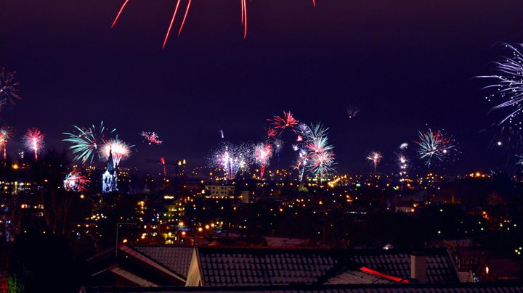
Kongens Nytårstale 2024

Slide 2

Samtale
Så og hørte I talen nytårsaften? Hvorfor/hvorfor ikke?
Hvilke forventninger var der til talen? Hos jer og i Danmark i øvrigt?

Slide 3
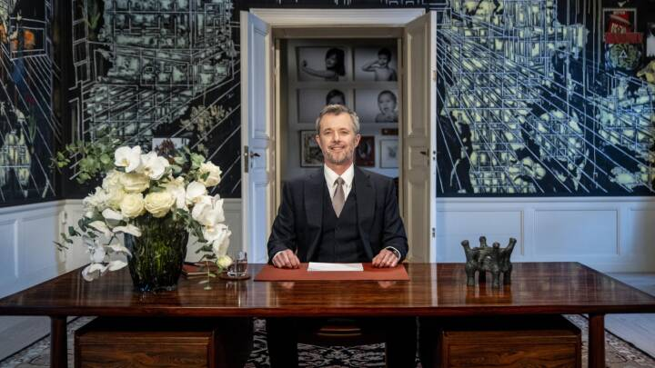
Kong Frederiks nytårstale 2024
Klokken 18.00 den 31. december 2024 holdt H.M. Kongen sin første nytårstale. Det skete fra Frederik VIII’s Palæ på Amalienborg.
Kongen har valgt at holde sin nytårstale i Kongens Modtagelsesgemak i sit hjem på Amalienborg. Gemakket er kendetegnet ved kunstneren Jesper Christiansens store vægmalerier, hvor særligt Danmark, Færøerne og Grønland er i fokus.
Det er en særlig dansk tradition, at regentens nytårstale sendes direkte. I 1941 skete det første gang, da Christian 10.s nytårstale blev radiotransmitteret, og i 1958 tv-transmitterede Danmarks Radio for første gang nytårstalen, der dengang blev holdt af Frederik 9.

Slide 4
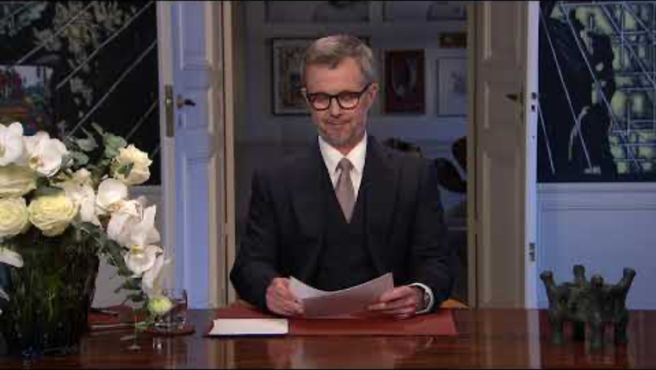
Kong Frederiks første nytårstale – 2024

Slide 5
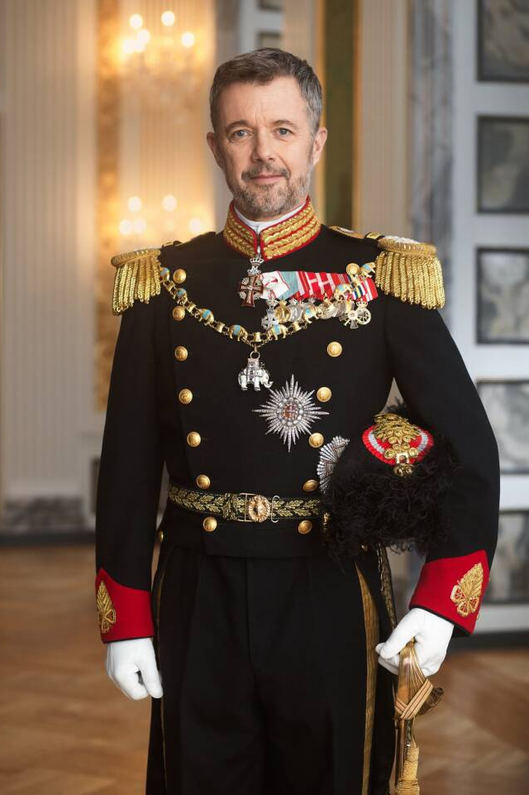
Analyse af talen
Find steder, hvor talen handler om talen (såkaldt meta-tekst) Hvorfor fylder det så meget, tror I?
Hvor I talen siger han noget om ungdommen – find et citat I synes er godt, og som I tænker passer på jer
Find steder hvor han siger noget om verden – hvad er det vigtigste han siger, og hvad undlader han at sige noget om?
Hvad siger han om naturen/klimaet? Og bruger han intertekstualitet i den passage?
Find stilistiske figurer i teksten (brug vedhæftede oversigt på lectio).
Find gentagelser – og tal om, hvilken effekt de har

Slide 6
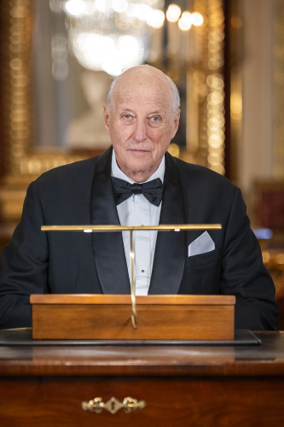
Sammenlignende analyse: Kong Haralds tale i Norge
Sammenlign Kong Frederiks tale med den norske Kong Haralds. Hav i jeres analyse særlig fokus på:
Fremførelsen (pauser, udtaler, betoninger, gestik mm)
Brugen af egen familiære situation som afsæt for at tale om noget alment menneskeligt.

Slide 7
